Slide 1





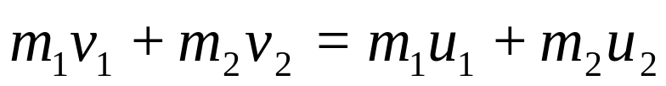
§3-4 碰 撞
一、碰撞现象
碰撞可分为两类: 一类是总动能不变的碰撞, 称为完全弹性碰撞；一类是总动能改变的碰撞, 称为非完全弹性碰撞。若两个物体碰撞之后结合为一体了, 这种碰撞称为完全非弹性碰撞。
二、完全弹性碰撞
两小球质量分别为m₁和m₂, 碰前速度为 和 , 碰后速度为 和 。
根据动量守恒定律得
⑴

Slide 2
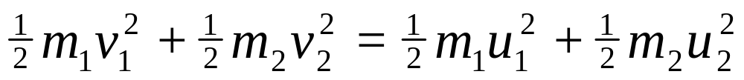
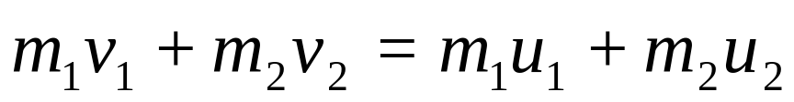
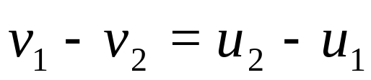
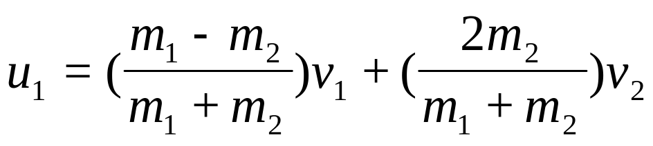
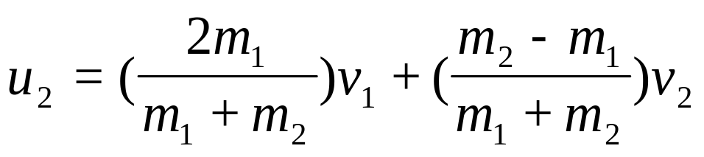
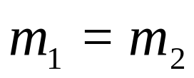
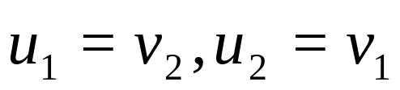
根据能量守恒定律得
⑵
若碰撞为正碰,则有
⑶
⑵式除以⑶得
⑷
由⑶、⑷解得
⑸
⑹
若
则有
（两物体速度交换）

Slide 3
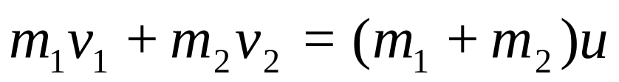
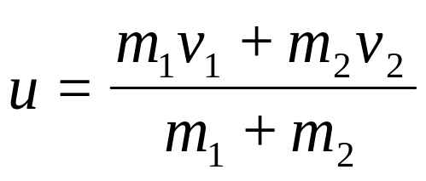
三、完全非弹性碰撞
根据动量守恒定律得
所以
例 ：如图所示的装置称为冲击摆, 可用它来测定子弹的速度。质量为M的木块被悬挂在长度为l的细绳下端, 一质量为m的子弹沿水平方向以速度v射中木块, 并停留在其中。木块受到冲击而向斜上方摆动, 当到达最高位置时, 木块的水平位移为s。试确定子弹的速度。

Slide 4

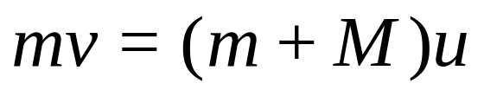



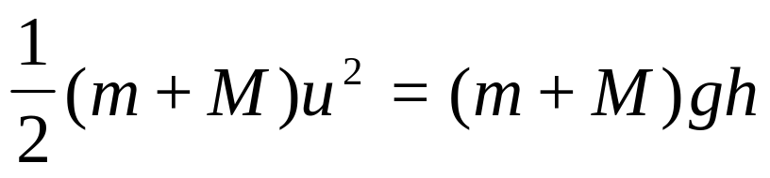

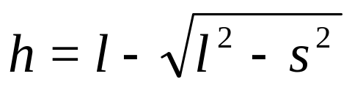
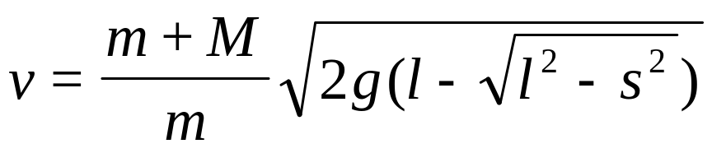
解：根据动量守恒定律得
根据机械能守恒定律得
由图知
解以上三方程的联立方程组得

